Slide 1
BÁO CÁO MÔN THỊ GIÁC MÁY TÍNH
Nhận dạng: sử dụng đặc trưng cục bộ + mô hình
Bag of Words + máy học libSVM
Nhóm 6: Giáo viên hướng dẫn:
Huỳnh Bảo Quốc – B1400516 phạm nguyên khang
Lê kim yến – b1400542
Nguyễn Trung Hậu – B1400493
Nguyễn thị như thảo – b1400524

Slide 2
NỘI DUNG BÁO CÁO
Giới Thiệu Đề Tài
Phương Pháp Nghiên Cứu
Nội Dung Đề Tài
Kết Luận Và Đánh Giá

Slide 3
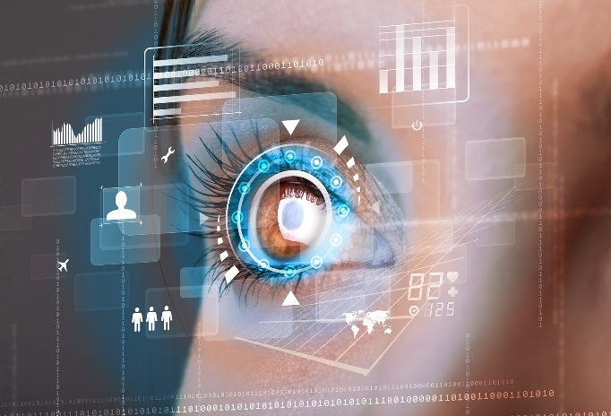
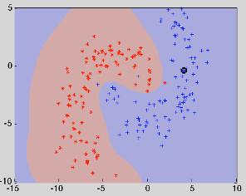
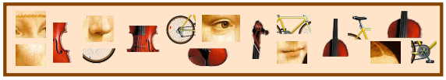
1. Giới Thiệu Đề Tài
Trí tuệ nhân tạo đang là một xu hướng phát triển trong
thời đại công nghệ 4.0
Thị giác máy tính được áp dụng rộng rãi trong
nhiều lĩnh vực: sinh học, vật lý, KHMT, nhận diện hình ảnh
=
NHẬN DIỆN
HÌNH ẢNH
SIFT
+
Bag of Words
+
libSVM

Slide 4


2. Phương Pháp Nghiên Cứu
Thu thập thông tin: Internet, bạn bè, giáo viên hướng dẫn
Triển khai đề tài:
Vận dụng các kiến thức đã được học trên lớp, tài liệu tham khảo và kỹ năng lập trình
Công cụ hổ trợ lập trình PyCharm IDE, ngôn ngữ lập trình Python, và 1 số thư viện hỗ trợ …

Slide 5
2. Phương Pháp Nghiên Cứu
Kết quả đạt được:
Số lượng lớp ảnh: 5 lớp, 2500 thể hiện
Độ chính xác của mô hình: 82,6%

Slide 6
3. Nội Dung Đề Tài
Mô tả bài toán
Thiết kế và cài đặt hệ thống

Slide 7
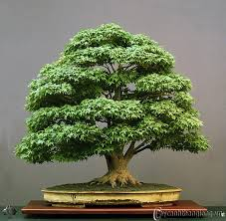
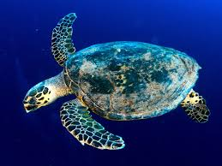
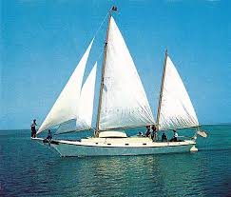


3. Nội Dung Đề Tài
Mô tả bài toán
Bước 1: Thu thập ảnh từ Internet
5 nhóm đối tượng dùng cho phân lớp

Slide 8
3. Nội Dung Đề Tài
Mô tả bài toán
Bước 2: Chuẩn bị dataset
2.1 Trích xuất đặc trưng tất cả các ảnh training (SIFT)
2.2 Sử dụng mô hình BoW để tiến hành phân các đặc trưng thành K cụm và lưu K cụm lại
2.3 Tiến hành trích xuất đặc trưng trên từng ảnh và tiến hành so sánh với các cụm đã tìm được ở bước trên, để được vector tổ chức đồ
Bước 3: Training với libSVM
3.1 Chia tập dataset ra làm 2/3 training và 1/3 testing
3.2 Training với tập 2/3 dataset, dự đoán với 1/3 tập còn lại, đo độ chính xác và lưu mô hình

Slide 9
3. Nội Dung Đề Tài
Mô tả bài toán
Bước 4: Test
4.1: Load lại mô hình ở bước 3
4.2 : Trích xuất đặc trưng trên ảnh cần dự đoán, ta cũng tiến hành so sánh với cụm ở bước 2.3 và cho ra 1 vector tương tự
4.3: Sử dụng mô hình của libSVM đã lưu và dự đoán kết quả

Slide 10
3. Nội Dung Đề Tài
II. Thiết kế và cài đặt hệ thống:
Bài báo cáo bao gồm ba tập tin cài đặt:
main_training.py
main_nhandang.py
utils.py

Slide 11
3. Nội Dung Đề Tài
II. Thiết kế và cài đặt hệ thống:
Ý tưởng về SIFT:
Véc tơ mô tả SIFT được xây dựng từ vùng cục bộ xung quanh một điểm đặc trưng.
Mỗi Véc tơ mô tả là một ma trận 4x4 các tổ chức đồ. Mỗi tổ chức đồ có 8 khoảng tương ứng với 8 hướng.
Mỗi véc tơ mô tả SIFT là một véc tơ 4x4x8=128 chiều.
⇒ Lúc này, mỗi ảnh được biểu diễn bởi một tập các véc tơ mô tả SIFT.

Slide 12
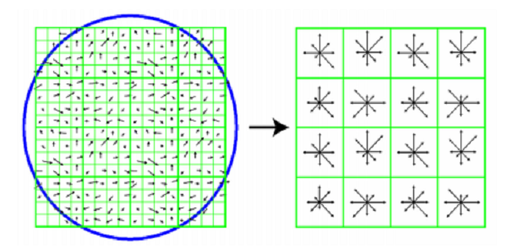
3. Nội Dung Đề Tài
II. Thiết kế và cài đặt hệ thống:
Đặc trưng cục bộ SIFT được tính toán từ vùng xung quanh điểm đặc biệt (vòng tròn): gradient của ảnh (trái), véc-tơ mô tả (phải)

Slide 13
3. Nội Dung Đề Tài
II. Thiết kế và cài đặt hệ thống:
Cài đặt Bag of Words:
Sử dụng k-means thực hiện trên các véc tơ mô tả để phân các véc tơ SIFT thành các cluster
Mỗi cluster là một từ trực quan, tập các cluster này tạo thành một từ điển
Mỗi véc tơ trong ảnh sẽ được gán với cluster gần nhất
⇒ Một ảnh sẽ được biểu diễn bằng tần số của các từ trực quan trong ảnh

Slide 14
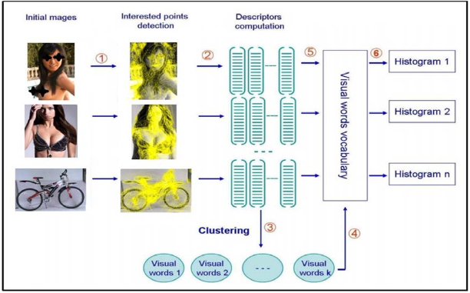
3. Nội Dung Đề Tài
II. Thiết kế và cài đặt hệ thống:
Tạo mô hình BoW để biểu diễn hình ảnh

Slide 15
3. Nội Dung Đề Tài
II. Thiết kế và cài đặt hệ thống:
SVM – Máy học Véc tơ Hỗ trợ:
SVM sử dụng để tìm ra một siêu phẳng(hyperplane) để phân tách tập dữ liệu
Bản chất: chuyển không gian dữ liệu ban đầu thành một không gian mới hữu hạn chiều
để dễ dàng phân lớp
Sử dụng Kernel Method giúp cho SVM không còn bị giới hạn bởi việc phân lớp một cách tuyến tính
SVM còn có thể giảm thiểu việc phân lớp sai vì nó luôn cố gắng cực đại hóa margin (khoảng cách giữa siêu phẳng đến 2 điểm dữ liệu gần nhất tương ứng với các phân lớp)

Slide 16
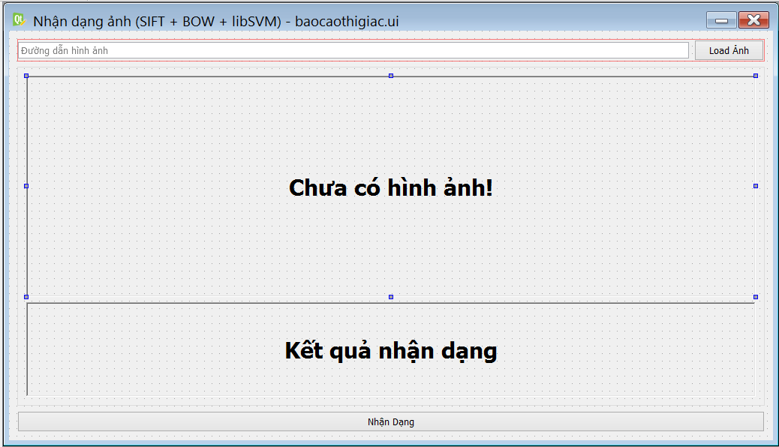


3. Nội Dung Đề Tài
II. Thiết kế và cài đặt hệ thống:
Giao diện hệ thống

Slide 17
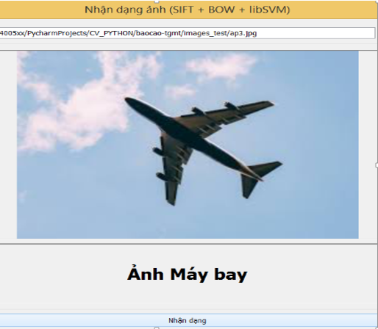
3. Nội Dung Đề Tài
II. Thiết kế và cài đặt hệ thống:
Giao diện hệ thống

Slide 18
4. Kết Luận Và Đánh Giá
Kết Luận:
Chương trình tương đối tốt với khả năng đưa ra câu trả lời có độ chính xác cao (82,6%) trong 5 class được xây dựng
Hướng phát triển:
Tăng cường lớp dữ liệu
Đảm bảo chất lượng mô hình với độ chính xác cao
Giảm thiểu thời gian huấn luyện bằng cách tối ưu giải thuật và tăng cường cấu hình máy

Slide 19
DEMO

Slide 20
BÀI BÁO CÁO CỦA NHÓM EM ĐẾN NAY LÀ HẾT CẢM ƠN THẦY VÀ CÁC BẠN ĐÃ LẮNG NGHE

